Slide 1
Презентация к классному часу -диспуту «В президенты бы пошёл, только бы избрали…» Выполнила Смирнова О. А.

Slide 2
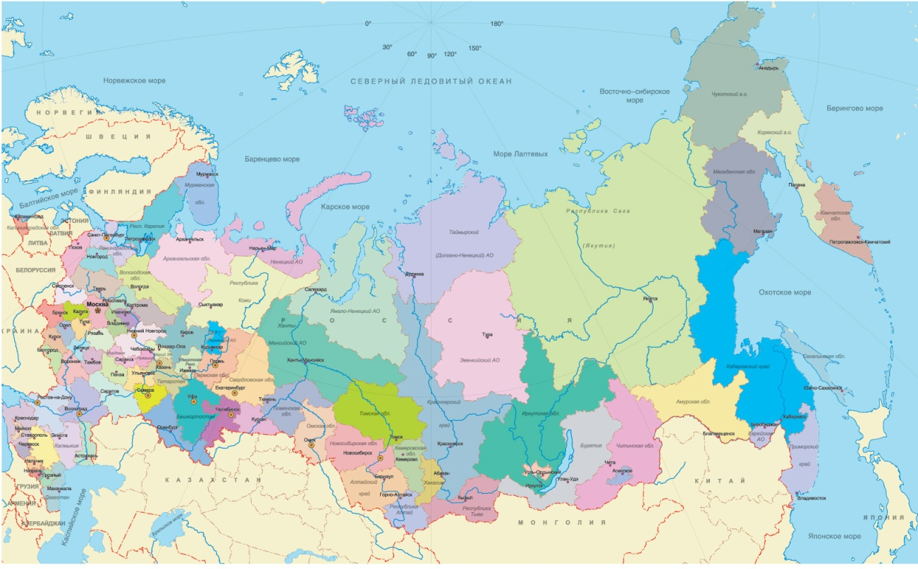

Slide 3
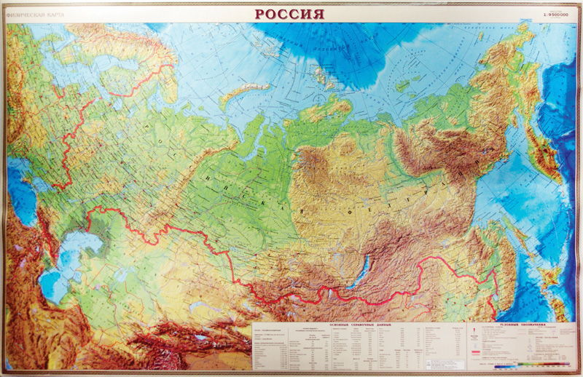

Slide 5
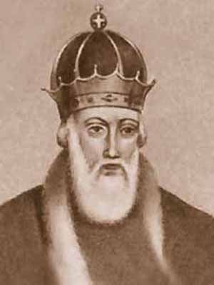
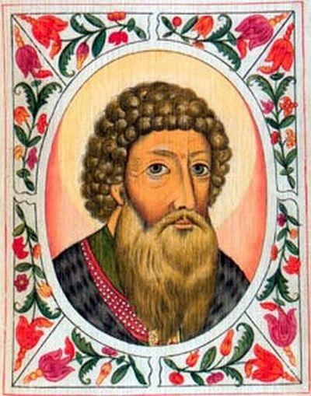
Великие князья Владимир Иван Калита Красное Солнышко

Slide 6
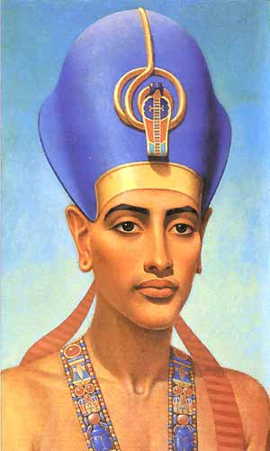
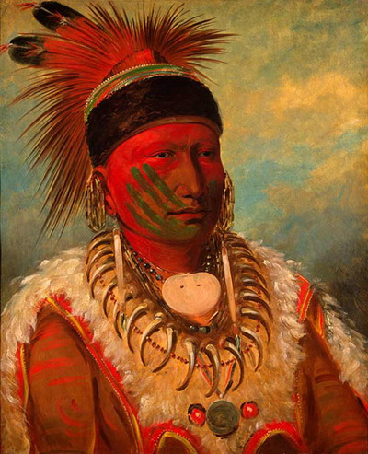
Фараон Эхнатон Вождь Белое Облако

Slide 7
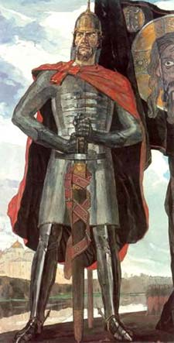
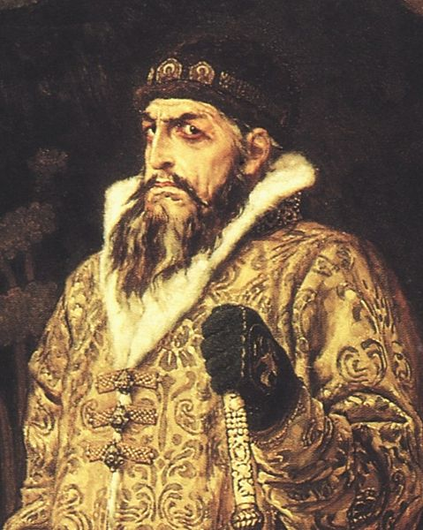
Александр Иван Грозный Невский

